Slide 1

Sistemi informativi su Web STRUMENTI DI SUPPORTO
Paolo Merialdo
Università degli Studi Roma Tre
This work is licensed under a Creative Commons Attribution-Noncommercial-Share Alike 3.0 United States See http://creativecommons.org/licenses/by-nc-sa/3.0/us/ for details

Slide 2
Sommario
Logging
Introduzione e motivazioni
LOG4J2
Project Managment
Introduzione e motivazioni
MAVEN
Versioning & Collaboration
Introduzione e motivazioni
GIT

Slide 3
Logging
Da Wikipedia
In inglese log significa tronco di legno; nel gergo nautico del 1700 era il pezzo di legno fissato a una fune con nodi a distanza regolare, lanciato in mare e lasciato galleggiare (solcometro). Il numero di nodi fuori bordo entro un intervallo fisso di tempo indicava, approssimativamente, la velocità della nave (da qui la convenzione di indicare la velocità di una nave in nodi).
Il logbook (1800) era il registro di navigazione presente su ogni nave, su cui venivano segnate, ad intervalli regolari, la velocità, il tempo e la forza del vento, oltre ad eventi significativi accaduti durante la navigazione. Con il significato di giornale di bordo, o semplicemente giornale, su cui vengono registrati gli eventi in ordine cronologico il termine è stato importato nell'informatica (1963).

Slide 4
Logging
Il termine viene utilizzato per indicare la registrazione sequenziale e cronologica delle operazioni effettuate man mano che vengono eseguite dal sistema o applicazione
Tipicamente queste informazioni sono registrate in un file sequenziale che può essere consultato a fine di analisi per funzionalità di amministrazione e monitoraggio quali:
analisi delle segnalazioni di errore
produzione di statistiche di esercizio, come ad esempio quelle del traffico nei servizi web
ripristino di situazioni precedenti
analisi delle modifiche fatte nella base dati
analisi delle operazioni fatte e dei responsabili di tali operazioni riassunto di quanto successo in un determinato arco di tempo ad esempio nelle chat

Slide 5
Logging
In fase di sviluppo, può essere utile registrare eventi a fine di debuging e analisi del flusso di esecuzione di un programma
in particolare quando l'ambiente è complesso e articolato, come nel caso di un siw
In fase di esercizio, è fondamentale tenere traccia degli accessi così come degli errori
L'attività di registrazione di eventi durante l'esecuizione di un programma è definita logging

Slide 6
Logging
In pratica potremmo fare logging attraverso banali istruzioni di stampa immerse nel codice
Questa soluzione artigianale ha diversi problemi:
non sempre vogliamo che vengano prodotte le stampe (per il debugging mi servono informazioni diverse da quelle necessarie per l'analisi o in esercizio)
non vogliamo modificare il codice mettendo o togliendo istruzioni di stampa

Slide 7
Logging
Una libreria di logging ci permette di gestire in maniera semplice e configurabile dall'esterno la produzione dei messaggi che vogliamo registrare
In pratica ci mette a disposizione un semplice metodo per creare i messaggi di log e ci permette di specificare dove (ad es. su file o su console) e come (con che formato) i messaggi devono essere registrati
Esistono numerose librerie per la gestione del logging (vedi https://en.wikipedia.org/wiki/Java_logging_framework)
Hanno tutte caratteristiche molto simili

Slide 8
Logging: componenti principali
Ogni libreria di logging fa riferimento ai seguenti concetti (corrispondono a componenti del sistema, ciascuno con una propria responsabilità):
Loggers: responsabili di produrre i messaggi di log
Appenders: responsabili di pubblicare ("aggiungendo") i messaggi prodotti dai logger. Esempi: console (standard output), file, database
Formatters: responsabili di formattare i messaggi di prodotti dai logger e destinati ai vari appender

Slide 9
Logging: uso della libreria
Idea di base
In ogni classe registriamo un logger
nel codice della classe immergiamo chiamate al logger per la produzione dei messaggi
il logger permette di definire la finalità del messaggio (trace, debug, info, warn, error, fatal)
attraverso un file di configurazione esterno specifichiamo:
dettagli su appender e formatter che vogliamo utilizzare
quali logger devono essere attivi, quali messaggi (DEBUG, INFO, ERROR) devono produrre e a quali appender devono essere associati

Slide 10
Apache Commons Logging
Libreria Apache: http://logging.apache.org/
Vediamo le operazioni fondamentali
configurazione
registrazione del logger
produzione messaggi di log

Slide 11
log4j2: configurazione
Dobbiamo avere nel classpath queste librerie (aprile 2021):
log4j-api-2.13.1.jar
https://repo1.maven.org/maven2/org/apache/logging/log4j/log4j-api/2.14.1/log4j-api-2.14.1.jar log4j-core-2.13.1.jar
https://repo1.maven.org/maven2/org/apache/logging/log4j/log4j-core/2.14.1/log4j-core-2.14.1.jar

Slide 12
log4j2: configurazione
Nel classpath dobbiamo avere un file di configurazione che può essere in vari formati (XML, properties, json)
Nel file di configurazione specifichiamo:
I dettagli sugli appender che vogliamo utilizzare
Il formato dei messaggi di log associato a ciascun appender
I logger attivi e a quali appender devono essere associati
Nella prossima slide vediamo un esempio di file di configurazione, più avanti vediamo come va impostato
Prima vediamo come usiamo il logger nel codice. Facciamo riferimento al progetto siw-jpa-es2

Slide 13
log4j2.xml: esempio
<?xml version="1.0" encoding="UTF-8"?>
<Configuration>
<Appenders>
<Console name="Schermo" target="SYSTEM_OUT">
<PatternLayout pattern="%d{HH:mm:ss.SSS} [%t] %-5level %logger{36} - %msg%n"/>
</Console>
<File name="FILE" fileName="logs/logfile.log" append="true">
<PatternLayout pattern="%-5p | %d{yyyy-MM-dd HH:mm:ss} | [%t] %C{2} (%F:%L) - %m%n" />
</File>
</Appenders>
<Loggers>
<Logger name="it.uniroma3.siw.main.ProductMain" level="warn">
<AppenderRef ref="Schermo"/>
</Logger>
<Logger name="it.uniroma3.siw.model" level="trace" additivity="false">
<AppenderRef ref="Schermo"/>
<AppenderRef ref="FILE"/>
</Logger>
<Root level="info">
<AppenderRef ref="FILE"/>
</Root>
</Loggers>
</Configuration>

Slide 14
Registrazione logger
In ogni classe (per la quale siamo interessati a produrre messaggi di log) creiamo un oggetto Logger
package it.uniroma3.siw.main;
import org.apache.logging.log4j.LogManager;
import org.apache.logging.log4j.Logger;
public class ProductMain {
// il nome di questo logger sarà it.uniroma3.siw.main.ProductMain
private static final Logger logger = LogManager.getLogger();
//…
}

Slide 15
Registrazione logger
package it.uniroma3.siw.model;
import org.apache.logging.log4j.LogManager;
import org.apache.logging.log4j.Logger;
public class Customer {
// il nome di questo logger sarà it.uniroma3.siw.model.Customer
private static final Logger logger = LogManager.getLogger();
//…
}
In modo simile, registreremo un logger in ogni classe (per la quale pensiamo sarà necessario produrre messaggi di log)

Slide 16
Produzione messaggi di log
La produzione dei messaggi di log avviene invocando metodi dell'oggetto Logger
I messaggi di log fanno riferimento a diversi "livelli": trace, degug, info, warn, error, fatal
Il programmatore decide a quale livello vuole associare un messaggio, ed usa il metodo appropriato:
trace()
debug()
info()
warn()
error()
fatal()

Slide 17
Produzione messaggi di log
package it.uniroma3.siw.main;
import org.apache.logging.log4j.LogManager;
import org.apache.logging.log4j.Logger;
public class ProductMain {
// il nome di questo logger sarà it.uniroma3.siw.main.ProductMain
private static final Logger logger = LogManager.getLogger();
public static void main(String[] args) {
logger.trace("This is a Trace message");
logger.debug("This is a Debug message");
logger.info("This is an Info message");
logger.warn("This is a Warn message");
logger.error("This is an Error message");
logger.fatal("This is a Fatal message");
}
}

Slide 18
Logging
I messaggi prodotti da un oggetto logger vengono pubblicati dagli appender associati a tale logger
L'associazione tra il logger e gli appender, insieme al formato dei messaggi vengono specificati nel file di configurazione

Slide 19
Il file di configurazione
Il file di configurazione (se il formato è xml, il nome del file è: log4j2.xml) deve essere presente nel classpath
Definisce gli appender e le associazione con i logger che abbiamo definito nel programma

Slide 20
Configurazione
Vediamo i dettagli (più importanti) della configurazione facendo riferimento al file di configurazione presentato in precedenza
definisce un appender di tipo Console
il nome dell'appender è Schermo e il messaggi andranno sullo standard output
Segue la definizione del pattern con cui vengono stampati. Esempio di ciò che viene prodotto:
17:33:54.816 [main] TRACE it.uniroma3.siw.main.ProductMain - This Will Be Printed On Trace
<Console name="Schermo" target="SYSTEM_OUT">
<PatternLayout pattern="%d{HH:mm:ss.SSS} [%t] %-5level %logger{36} - %msg%n"/>
</Console>

Slide 21
Configurazione
Nello stesso file abbiamo un altro appender
definisce un appender di tipo File
il nome dell'appender è FILE e i messaggi prodotti andranno in coda al file /logs/logfile.log
Segue la definizione del pattern con cui vengono stampati. Esempio di ciò che viene prodotto:
TRACE | 2020-04-13 17:42:56 | [main] main.ProductMain (ProductMain.java:28) - This Will Be Printed On Trace
<File name="FILE" fileName="logs/logfile.log" append="true">
<PatternLayout pattern="%-5p | %d{yyyy-MM-dd HH:mm:ss} | [%t] %C{2} (%F:%L) - %m%n" />
</File>

Slide 22
Configurazione
Dopo la definizione degli appender, viene specificata la associazione di ogni logger con uno (o più) appender
Il logger it.uniroma3.siw.main.ProductMain è associato all'appender Schermo e il livello di messaggi che chiediamo sia prodotto deve essere superiore a warn (quindi verranno prodotti i messaggi warn, error, fatal)
<Logger name="it.uniroma3.siw.main.ProductMain" level="warn">
<AppenderRef ref="Schermo"/>
</Logger>

Slide 23
Configurazione
Possiamo indicare insiemi di logger facendo riferimento alla definizione gerarchica dei package
Questa definizione include tutti i logger definiti nelle classi il cui nome completamente identificato inizia con it.uniroma3.siw.model
In questo caso l'associazione è con due appender e il livello di messaggi superiore a trace (quindi tutti)
L'attributo additivity="false" serve a specificare che se ci fosse un insieme di logger che include questi (ad es. it.uniroma3), i messaggi non devono essere duplicati
<Logger name="it.uniroma3.siw.model" level="trace" additivity="false">
<AppenderRef ref=" Schermo"/>
<AppenderRef ref="FILE"/>
</Logger>

Slide 24
Configurazione
La gerarchia dei logger ha una radice, che viene espressa con uno specifico elemento (Root)
Questa definizione include tutti i logger definiti nelle classi della applicazione
In questo caso l'associazione è con l'appender FILE e il livello è a trace (quindi tutti)
L'attributo additivity="false" serve a specificare che se ci fosse un insieme di logger che include questi (ad es. it.uniroma3), i messaggi non devono essere duplicati
<Root level="info">
<AppenderRef ref="FILE"/>
</Root>

Slide 25
Logging
I framework più popolari (ad es. Hibernate) hanno immerso nel proprio codice le chiamate ai metodi di logging delle librerie più popolari
Se nella nostra applicazione siamo interessati ad ottenere i messaggi di log del framework, dobbiamo definire una associazione con il logger, oppure (se non ne conosciamo il nome) associare il logger Root ad un appender

Slide 26
Logging hibernate
Nel caso di Hibernate, potremmo essere interessati a vedere maggiori dettagli relativi all'interazione dell'ORM con il DBMS
Ad esempio vorremmo vedere le istruzioni SQL inviate al DBMS con tutti i valori
Queste informazioni Hibernate le produce con messaggi di log a livello trace
Abbiamo due soluzioni:
Attiviamo il logger Root a livello trace
Attiviamo specifici Logger (ma dobbiamo conoscerne il nome)

Slide 27
Logging hibernate
Attiviamo il logger Root a livello trace questa soluzione funziona, ma produce tantissimi messaggi di log
Attiviamo specifici Logger. Quelli che ci servono (possiamo ricavarli analizzando I messaggi prodotti nella soluzione precedente) sono:
org.hibernate.type.descriptor.sql.BasicBinder ci permette di vedere i valori legati ai parametri (indicati con ?) di una istruzione SQL
org.hibernate.resource.jdbc.internal.ResourceRegistryStandardImpl ci permette di vedere l'istruzione SQL completa
<Root level="trace">
<AppenderRef ref="Schermo"/>
</Root>
<Logger name="org.hibernate.resource.jdbc.internal.ResourceRegistryStandardImpl"
level="trace" additivity="false">
<AppenderRef ref="Schermo"/>
</Logger>

Slide 28

Mettiamo tutto in pratica

Slide 29
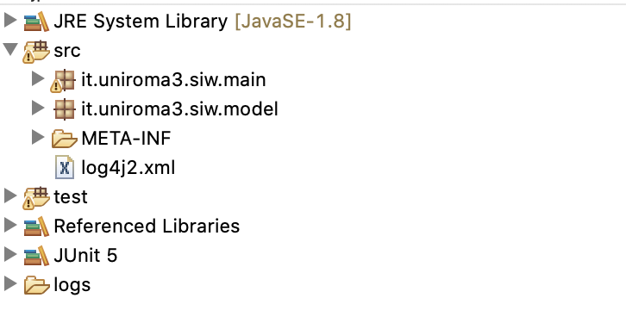
Esercizio 1
Prendere l'ultima versione del progetto siw-jpa-es2
Aggiungere al buildpath le librerie log4j2 (vedi slide precedenti)
Creare in src il file log4j2.xml
Registrare un logger nella classe ProductMain
Nel metodo main mettere istruzioni per la produzione di messaggi di log a diversi livelli (vedi slide 17)
Eseguire il programma e osservare i messaggi prodotti (nella console e nel file di log)
Modificare il file di configurazione log4j2.xml cambiando il livello di log associato al logger della classe ProductMain e la radice dei Logger ed eseguire il programma per osservare i messaggi di log prodotti
Provare ad aggiungere l'attributo additivity al logger della classe ProductMain e verificare come cambiano i messaggi impostandolo a true o a false

Slide 30
Esercizio 2
Registrare un logger nella classe Customer
In un paio di metodi setter main mettere istruzioni per la produzione di messaggi di log a livello debug
Eseguire il programma e osservare i messaggi prodotti
Modificare il file di configurazione log4j2.xml cambiando il livello di log associato al logger delle classi it.uniroma3.siw.modello

Slide 31
Esercizio 3
Nel metodo main() inserire istruzioni per cancellare tutti gli oggetti Customer dal database, creare un oggetto Customer, salvarlo nel database
Modificare il file di configurazione log4j2.xml impostando il livello di log associato al logger Root a livello trace
Osservare i messaggi prodotti
Modificare il file di configurazione del logger affinchè vengano prodotti solo i messaggi del logger org.hibernate.resource.jdbc.internal.ResourceRegistryStandardImpl

Slide 32
Per approfondire
A guide to logging in Java https://www.marcobehler.com/guides/a-guide-to-logging-in-java Oltre a descrivere le diverse librerie di logging e la loro evoluzione, fornisce linee guida su come definire una strategia di logging
Log4j2 Logging: A Primer https://medium.com/@anishekagarwal/log4j2-logging-a-primer-f10ed18e9de6#.ojlde7jib Mostra diverse potenzialità (anche avanzate) di Log4j attraverso semplici esempi

Slide 33
Sommario
Logging
Introduzione e motivazioni
LOG4J2
Project Managment
Introduzione e motivazioni
MAVEN
Versioning & Collaboration
Introduzione e motivazioni
GIT

Slide 34
Project Management
In un progetto software sufficientemente complesso, dobbiamo preoccuparci di diverse attività di gestione del progetto:
Organizzazione della struttura del progetto
Gestione librerie e dipendenze
Compilazione
Testing
Dispiegamento (deplyoment)
Produzione della documentazione
Per supportare queste attivià sono nati diversi strumenti. Nel contesto Java:
Maven (dal 2004)
Gradle (dal 2016)

Slide 35
Apache Maven
Apache Maven è uno strumento per la gestione di progetti Java che supporta l'intero processo di sviluppo:
Standardizzazione della struttura di directory in cui è organizzato il codice e tutti gli artefatti necessari al progetto software
Gestione e download automatico delle librerie necessarie al progetto, con risoluzione di eventuali dipendenze transitive
Compilazione
Esecuzione dei test
Produzione e installazione del package di rilascio dell’applicazione (ad esempio in file JAR o WAR)
Creazione di un sito di documentazione

Slide 36
Un progetto Maven
groupId: identificatore univoco del progetto. Deve seguire le regole del nome di un package Java: nome del dominio seguito dal nome del progetto. Esempio: it.uniroma3.siw.products, org.apache.commons
artifactId: nome del jar (senza versione) che verrà prodotto. Lowercase, semplice. Rispetto a quanto fatto fino ad ora (a poo e siw), è l'equivalente del nome del progetto Eclipse (Es.: diadia, siw-jpa-es2, siw-e-commerce).
version: numero di versione. Esempio 1.1, 1.1.23
http://maven.apache.org/guides/mini/guide-naming-conventions.html

Slide 37
Struttura progetto Maven
it.uniroma3.siw.my-project
|-- pom.xml
`-- src
|-- main
| `-- java
| `-- it
| `-- uniroma3
| `-- siw
| `-- model
| `-- Product.java
`-- test
`-- java
`-- it
`-- uniroma3
`-- siw
`-- model
`-- ProductTest.java
Un progetto Maven standard
ha questa struttura (ma vedremo che altri tipi di progetto possono avere struttura diversa)

Slide 38
Project Object Model
Ogni progetto Maven ha un file, chiamato Project Object Model (pom.xml), nel quale sono riportate informazioni sul progetto e dettagli di configurazione usati da Maven per le varie fasi di gestione del progetto

Slide 39
Maven: gestione delle dipendenze
Nel POM, abbiamo la possibilità di definire le "dipendenze", cioè le librerie esterne dalle quali dipende il nostro progetto
Nell'elemento <dependencies> specifichiamo tutte le librerie (i jar) usate nel progetto
Maven si preoccupa di:
scaricarle da un repository remoto (togliendoci anche l'onere di cercarle)
memorizzarle in una opportuna directory locale (.m2)
aggiungerle al classpath

Slide 40
Esempio
<project xmlns="http://maven.apache.org/POM/4.0.0" xmlns:xsi="http://www.w3.org/2001/XMLSchema-instance"
xsi:schemaLocation="http://maven.apache.org/POM/4.0.0 http://maven.apache.org/xsd/maven-4.0.0.xsd">
<modelVersion>4.0.0</modelVersion>
<groupId>com.mycompany.app</groupId>
<artifactId>siw-e-commerce</artifactId>
<version>1.0-SNAPSHOT</version>
<packaging>jar</packaging>
<name>Maven Quick Start Archetype</name>
<url>http://maven.apache.org</url>
<dependencies>
<dependency>
<groupId>org.hibernate</groupId>
<artifactId>hibernate-core</artifactId>
<version>5.4.14.Final</version>
</dependency>
</dependencies>
</project>

Slide 41
Dipendenze
Lo snippet XML <dependency> da aggiungere al nostro POM si trova facilmente online
Spesso è nel sito stesso della libreria. A titolo di esempio, vedi:
https://hibernate.org/orm/releases/5.4/
https://logging.apache.org/log4j/2.x/maven-artifacts.html
In ogni caso si trova sempre nei repository gestiti da maven. A titolo di esempio, vedi prossima slide

Slide 42
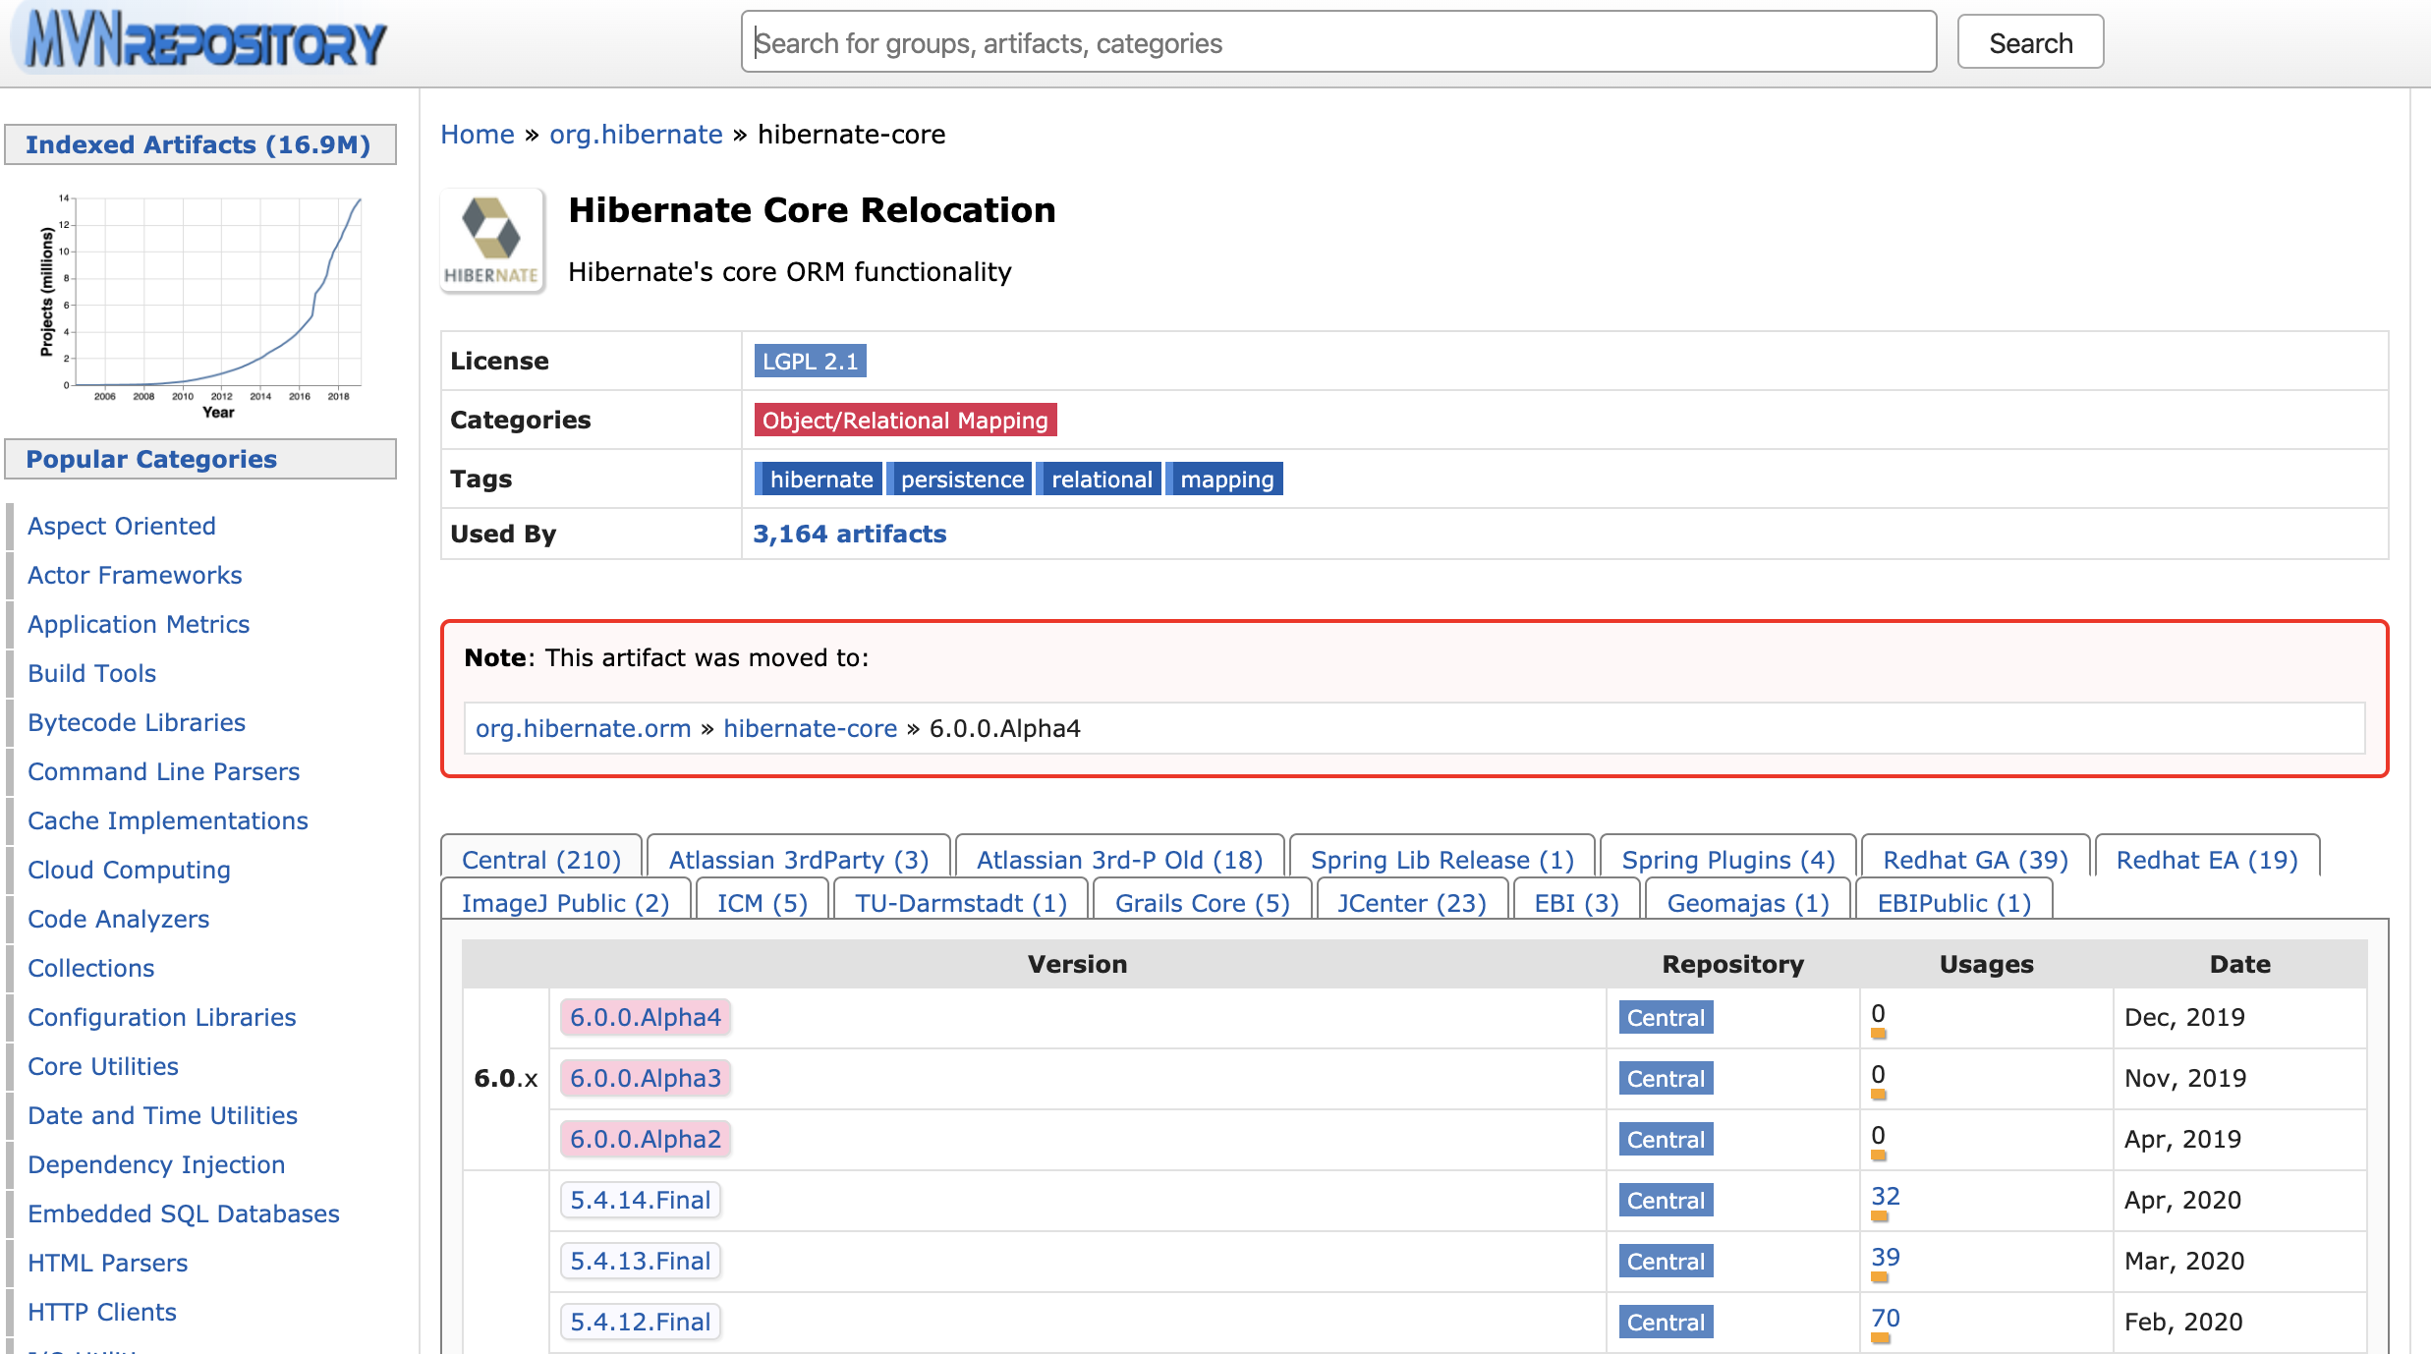
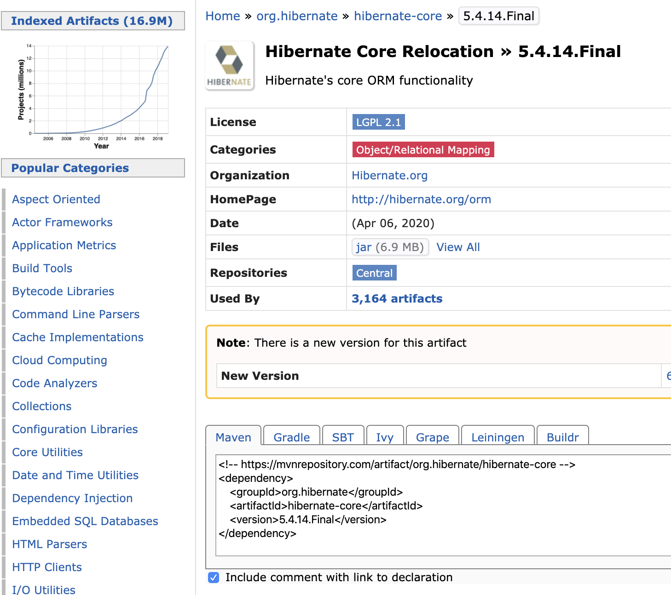
Dipendenze
Cerchiamo con Google: maven hibernate

Slide 43
Goal e plugin
Un goal corrisponde ad una azione che può essere eseguita sul progetto. E’ specifico del progetto.
Un Plugin corrisponde ad un goal riutilizzabile. Maven ha una serie di plugin built-in predefiniti, i principali sono:
clean: cancella tutti i file compilati dal progetto
compiler: compila i file sorgenti
deploy: deposita il pacchetto generato in un repository remoto
install: deposita il pacchetto generato in un repository locale
site: genera la documentazione del progetto
Ogni plugin mette a disposizione goal specifici o più di un goal. Ad esempio, compiler prevede un goal per la compilazione dei sorgenti (compiler:compile) ed uno per la compilazione dei test (compiler:testCompile)
Ciascun goal, può avere parametri

Slide 44
Comandi e fasi
Maven si può usare da shell
I comandi Maven hanno la seguente struttura: mvn <nome-plugin>:[<nome_goal>] [{<parametro>}]
E’ possibile organizzare una sequenza di più comandi in fasi mvn <phase>

Slide 45
Comandi e fasi
Esempio: la fase package corrisponde alla sequenza:
resources:resources
copia tutti i file di resources nella directory di output
compiler:compile
compila il codice sorgente
resources:testResources
copia tutti i file di test nella directory di output di test
compiler:testCompile
compila le classi di test
surfire:test
esegue le classi di test
jar:jar
crea il jar di distribuzione nella directory di output

Slide 46
Goal e plugin
Per una lista completa
https://maven.apache.org/plugins/index.html

Slide 47
Maven + Eclipse
Eclipse offre la possibilità di creare un progetto Maven e di eseguirne i vari goal
Vediamo come creare e come gestire un progetto Maven con Eclipse

Slide 48
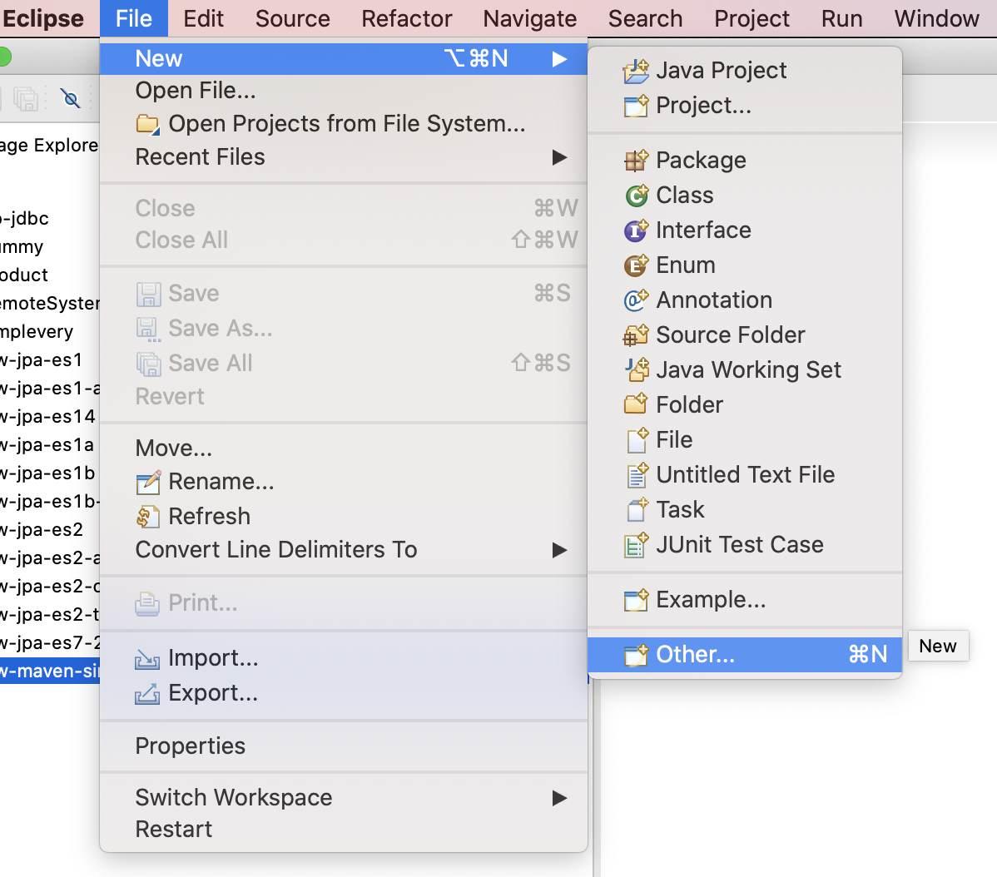
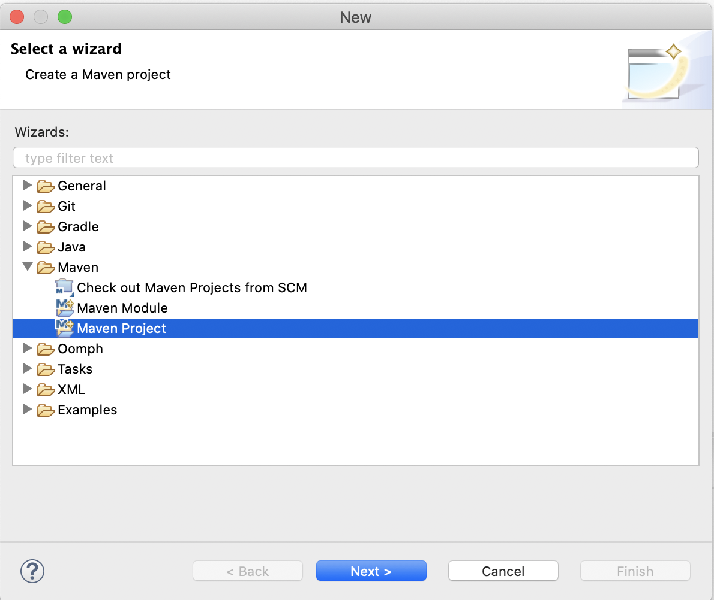
Maven + Eclipse
Creiamo un nuovo progetto (Maven): File→New→Other→Maven Project

Slide 49
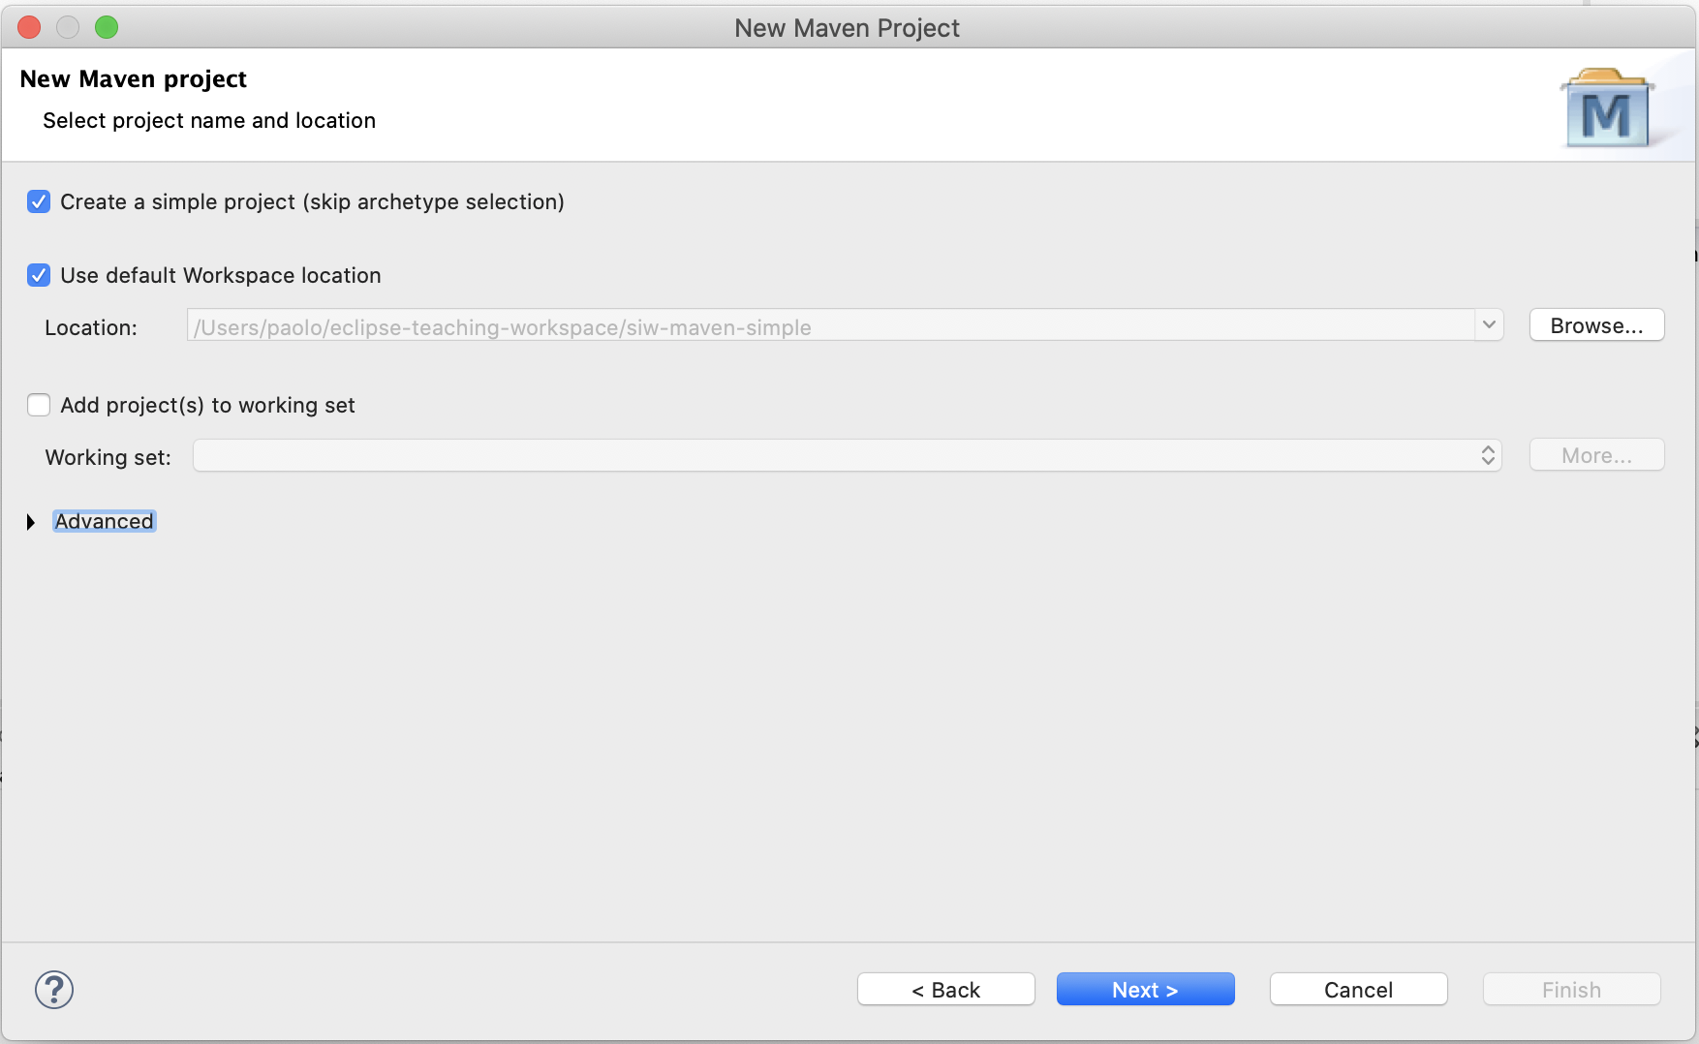
Maven + Eclipse
Spuntare "Create a simple project"

Slide 50
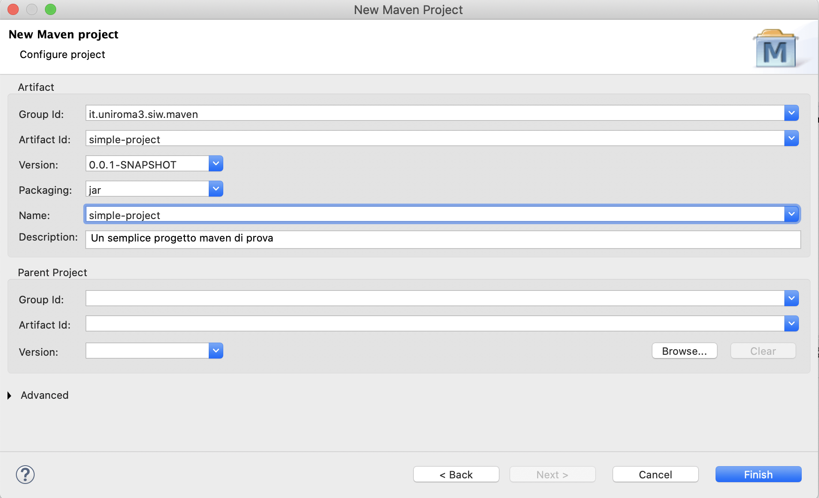
Maven + Eclipse
Inseriamo GroupId e ArtifactId
(se vogliamo anche name e description)

Slide 51
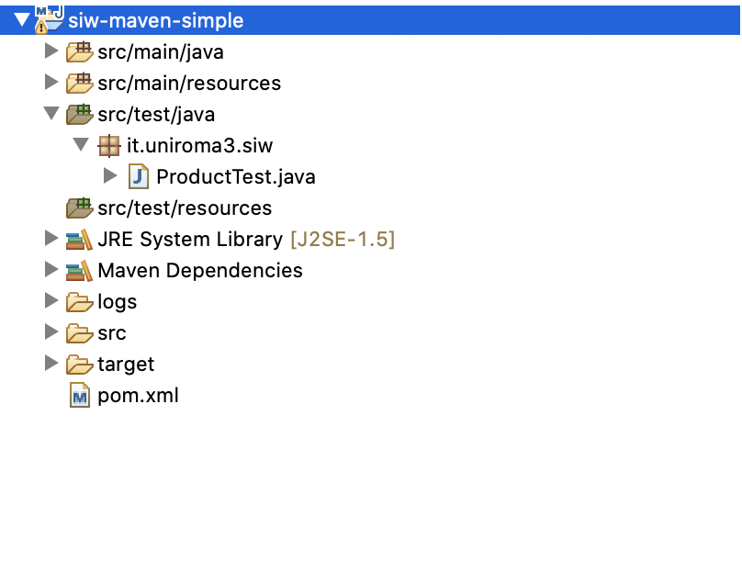
Maven + Eclipse
Nel package explorer abbiamo il progetto simple-project

Slide 52
Maven + Eclipse
Nella directory scr/main/java mettiamo i package e classi Java
Nella directory scr/main/test mettiamo package e classi Java di test
Nella directory scr/main/resources mettiamo file di configurazione utili alle diverse librerie che usiamo (ad esempio, è qui che mettiamo META-INF/persistence.xml e log4j2.xml)

Slide 53
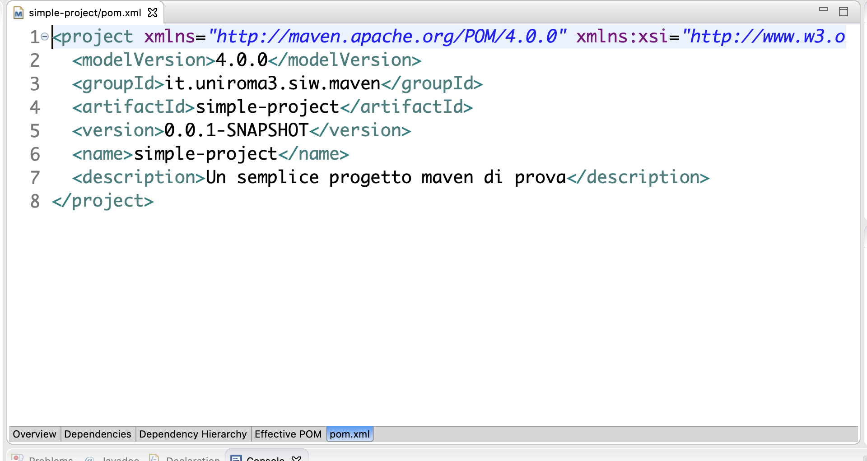
Maven + Eclipse
Configuriamo il pom.xml mettendo le dipendenze per tutte le librerie che servono al nostro progetto
Quando apriamo il file pom, editiamolo nel tab pom.xml

Slide 54
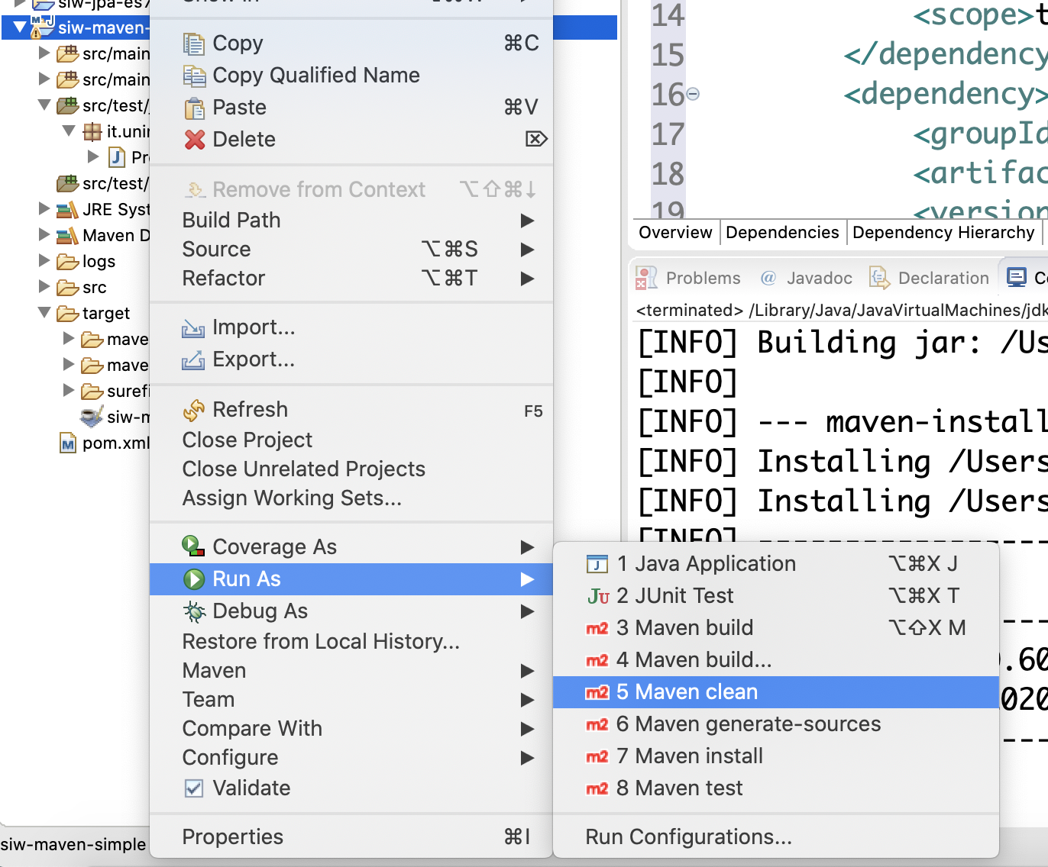
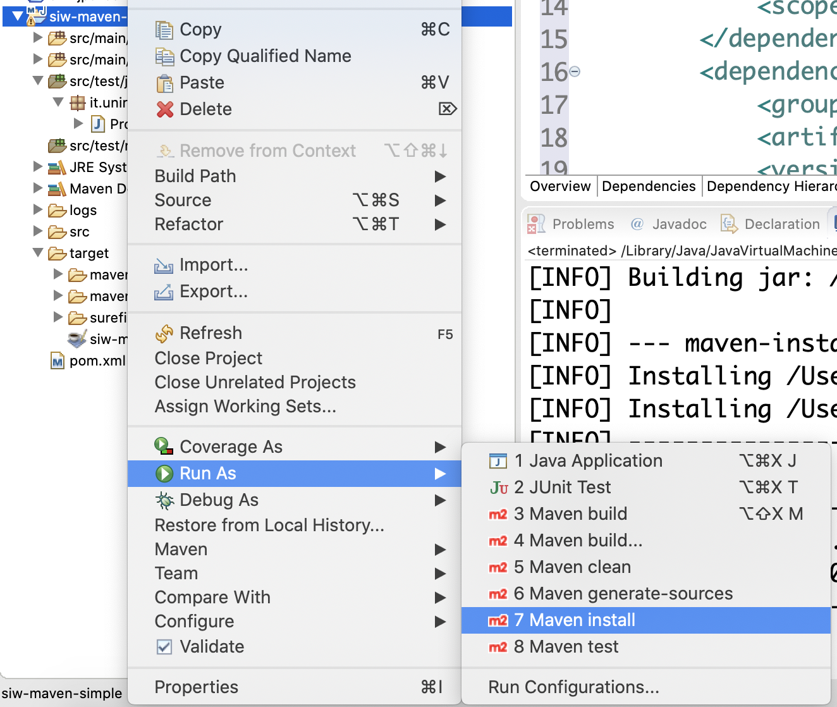
Maven + Eclipse
Aggiungiamo tutte le dipendenze necessarie
Per creare il jar della nostra applicazione prima puliamo il progetto (clean), quindi creiamo il nostro jar (install)

Slide 55
Maven + Eclipse + Junit5
Per usare Junit5 è neessario aggiungere al POM un plugin maven
<project …>
…
<dependencies>
…
</dependencies>
<build>
<plugins>
<plugin>
<groupId>org.apache.maven.plugins</groupId>
<artifactId>maven-surefire-plugin</artifactId>
<version>3.0.0-M4</version>
</plugin>
</plugins>
</build>
</project>

Slide 56
Mettiamo tutto in pratica

Slide 57
Esercizio 4
Creare un progetto come indicato nelle slide precedenti
Configurare il pom.xml affinchè ci siano le dipendenze riportate nell'immagine della prossima slide (cercare su web gli snippet delle dipendenze indicate nella slide 42)
Riportare nel progetto package e classi dell'ultima versione del progetto siw-jpa-es2 (inclusa la classe ProductMain.java)

Slide 58
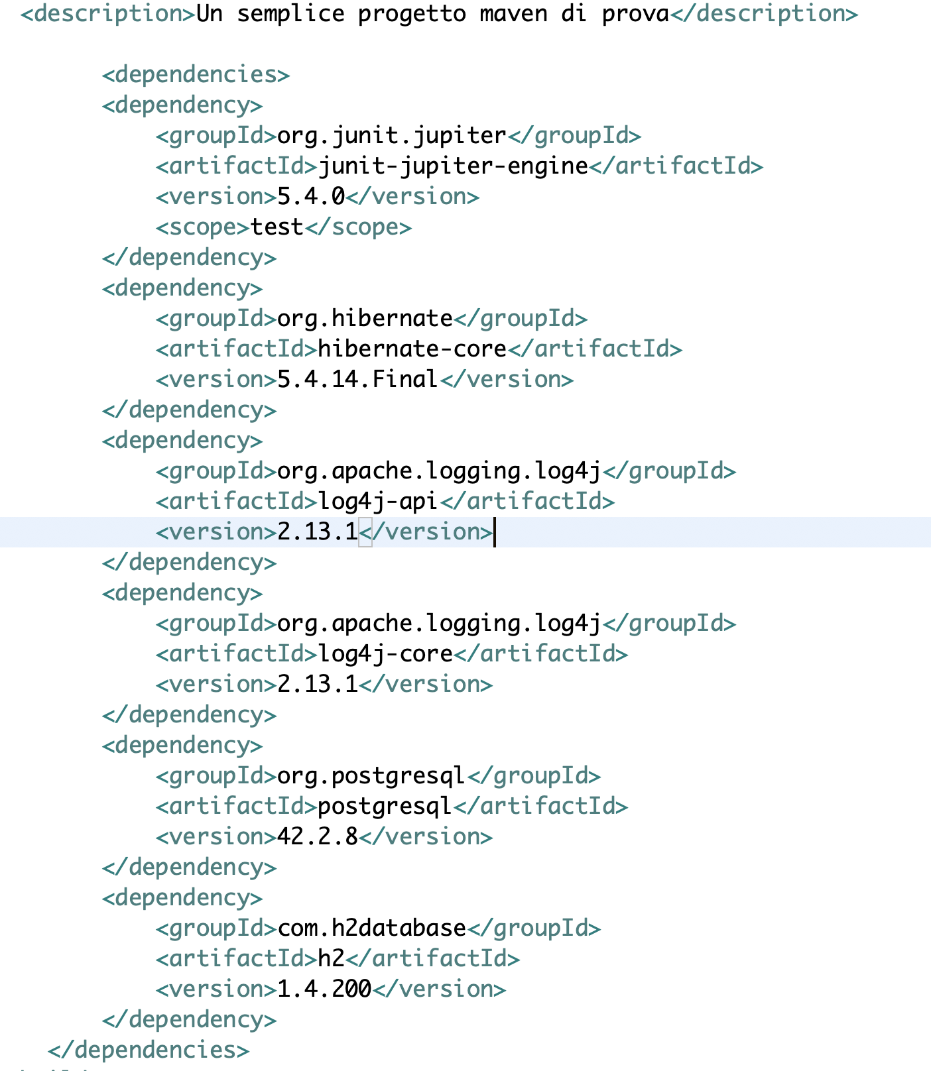
Esercizio 4

